Slide 1

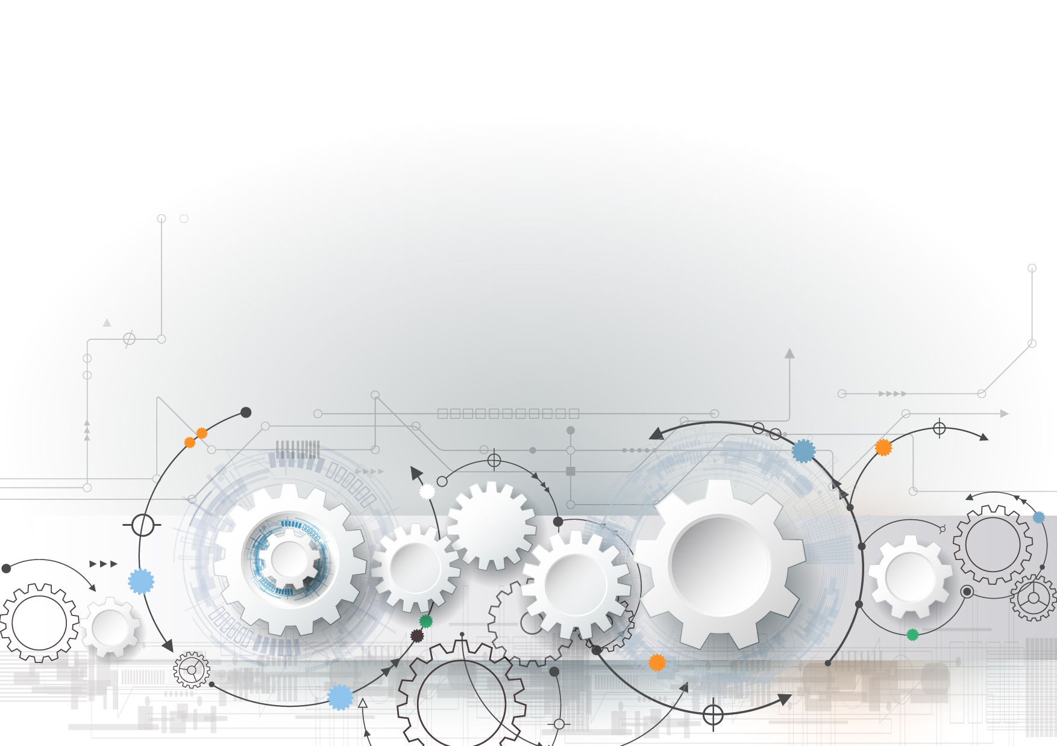
Система отслеживания наличия рабочей формы на производстве
Румянцев Егор, Екименков Александр, Панин Матвей, Майоров Дмитрий. Руководитель: Коршунов Андрей Иванович.
1

Slide 2
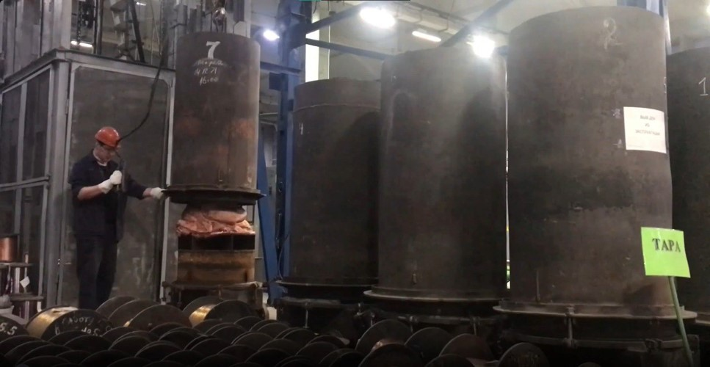
Проблема
Часто сотрудники завода не соблюдают требования по ношению спецодежды на рабочем месте, что приводит к снижению безопасности на производстве.
2
Notes:
Минтруд РФ: в 2023 количество погибших составило 1626 человек.
Производственный травматизм в России остается актуальной проблемой: в нашей стране число работников, погибших и пострадавших при выполнении должностных обязанностей по-прежнему исчисляется тысячами.
Лидирующие позиции по количеству несчастных случаев в России традиционно занимают три отрасли – строительство, обрабатывающие производства и логистика. В общей сложности на эти три сферы деятельности приходится более половины от общего числа происшествий.
Федерация независимых профсоюзов приводит цифры: количество несчастных случаев в российских компаниях по итогам 2022 года составило 5563, причем групповых 381.
https://www.centrattek.ru/info/travmatizm-2022/

Slide 3
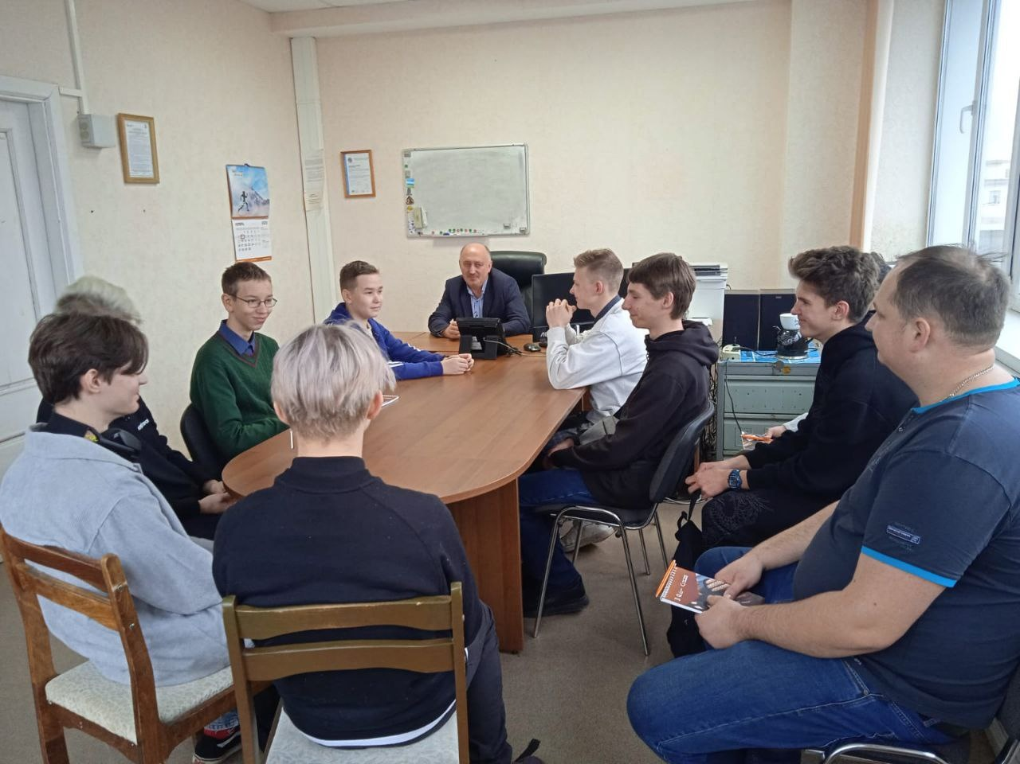
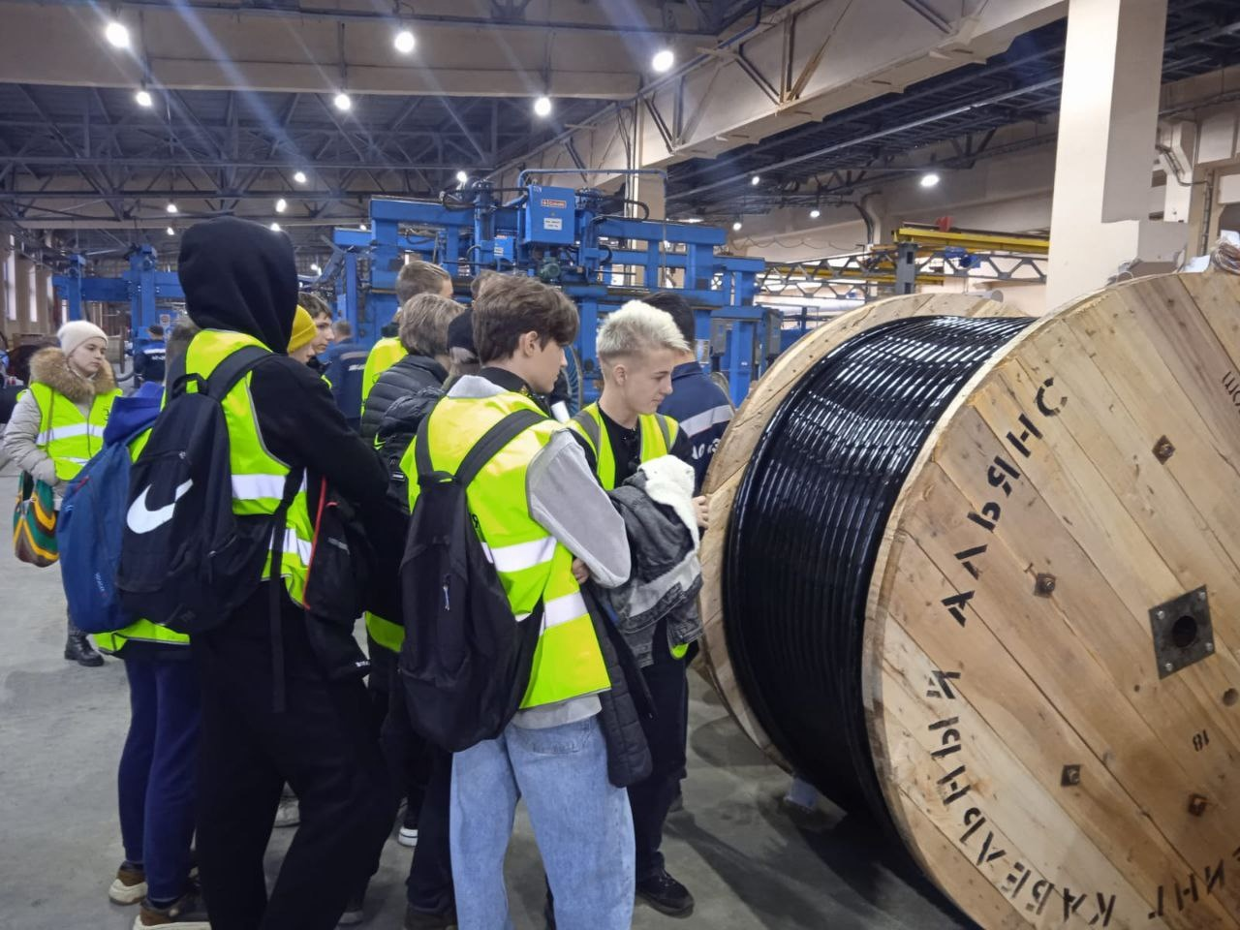
Актуальность
Встреча с начальником информационных технологий Электрокабельного Кольчугинского завода.
Экскурсия по производству
3
Notes:
Мы посетили Электрокабельный Кольчугинский завод. начальник информационных технологий завода рассказал нам про данную проблему.
О заводе. Акционерное общество «Электрокабель» Кольчугинский завод» - универсальное предприятие, которое предлагает более 100 000 маркоразмеров кабельной продукции - от традиционных до уникальных разработок заводских специалистов.
Этот начальник информационных технологий рассказал нам что давно планировал обратиться к специалистам за решением контроля сиз, но тут появились мы.
Актуальность данной работы обусловлена тем, что возникла потребность в разработке программного обеспечения, которое позволило бы автоматизировать учет индивидуальных средств защиты

Slide 4
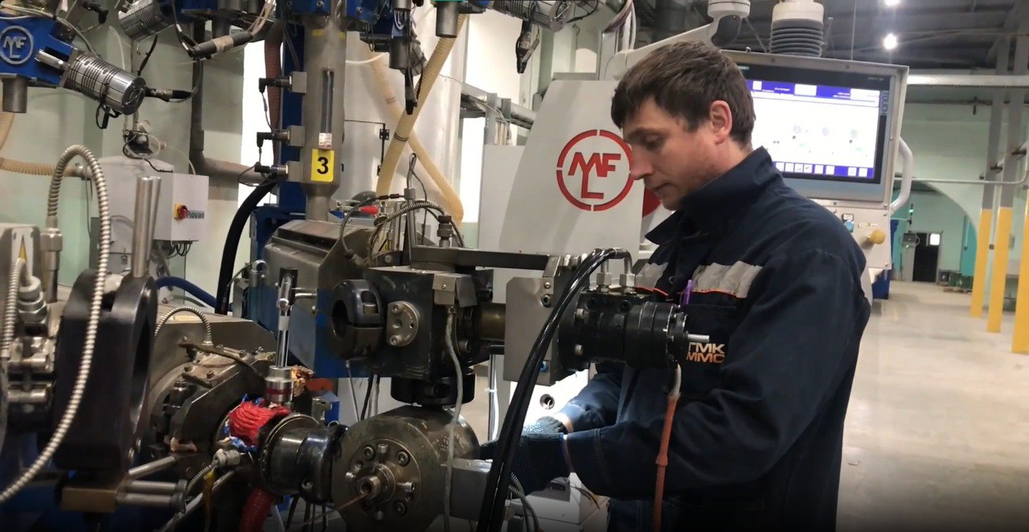
Целевая аудитория проекта
4
Notes:
У нашего проекта есть заказчик - УГМК. Целевая аудитория проекта производственные предприятия

Slide 5
Цель проекта
Разработать систему контроля ношения спецодежды сотрудниками на территории завода УГМК до февраля 2024 для снижения количества травм на производстве.
5

Slide 6
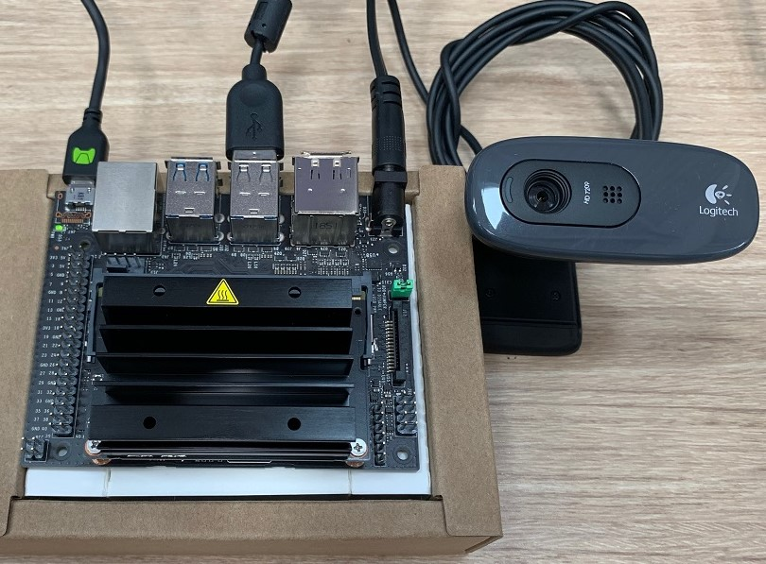
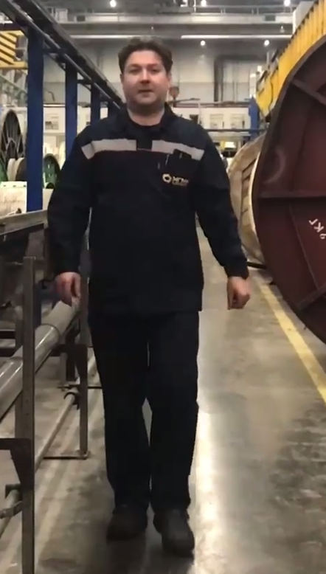

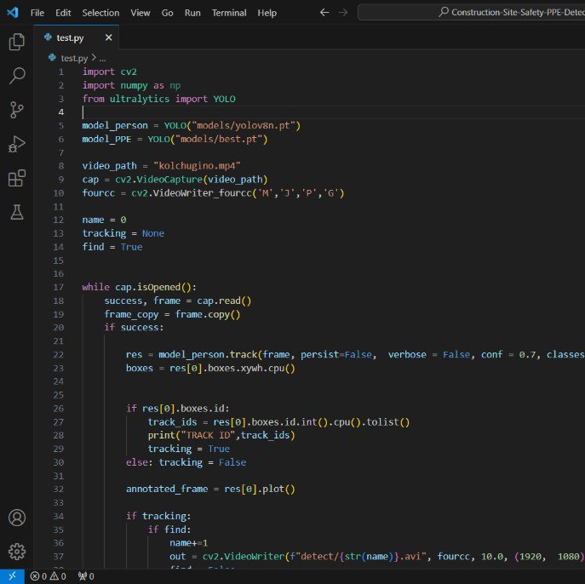
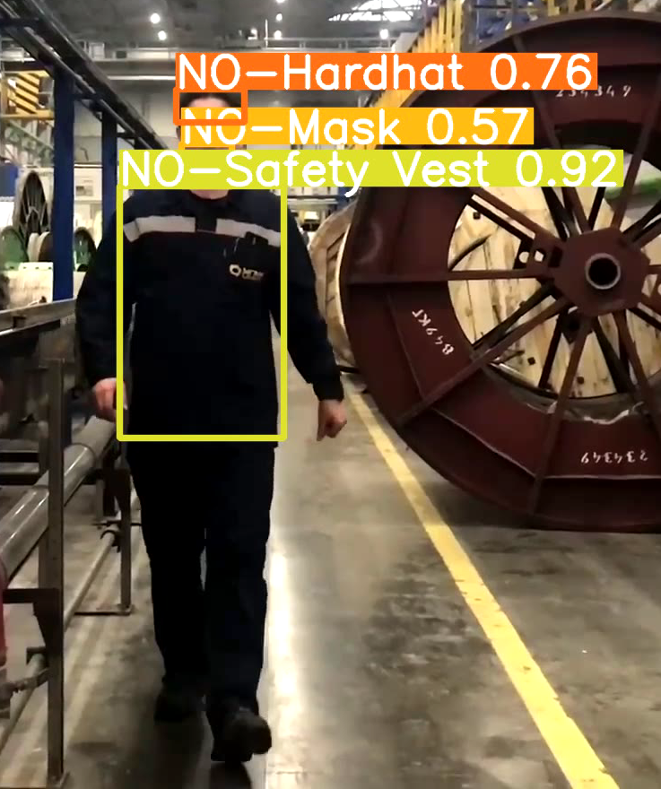
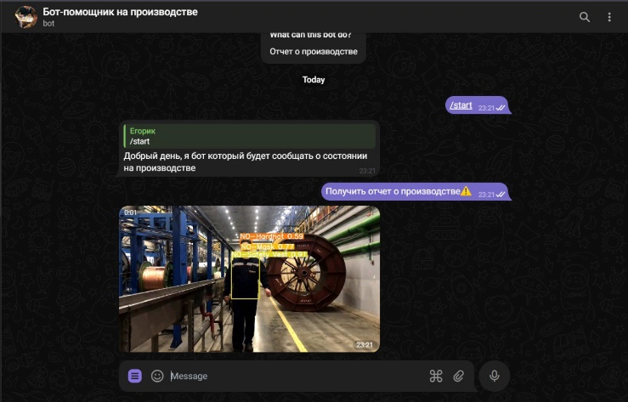
Наше решение
6
Notes:
Наше решение - программное обеспечение на основе искусственного интеллекта, которое в реальном времени обрабатывает видеоизображение с камеры и следит за наличием у рабочих средств индивидуальной защиты и в случае их отсутствия оповещает начальство о нарушении.

Slide 7
Задачи
Проанализировать литературные и интернет-источники, посвященные теме работы, исследовать предметную область.
1
2
Разработать проект системы.
3
Реализовать программный продукт для учета средств индивидуальной защиты
4
Провести опытную эксплуатацию разработанной конфигурации.
5
Рассчитать экономическую эффективность.
7
Notes:
Представить проект(мвп) доя внедрения

Slide 8
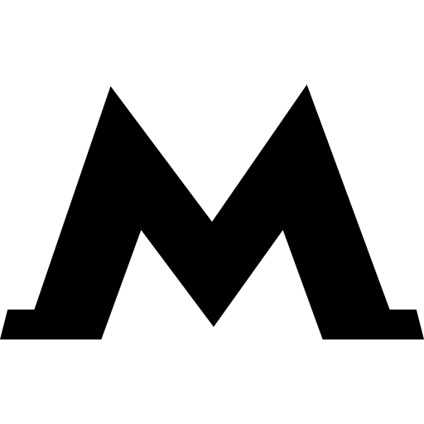


Существующие аналоги
8
Notes:
Компания Центр2м занимается установкой камер на заводах, которые способны отслеживать наличие касок и спецоодежды. Также в Метро есть камеры распознавающие биометрию и наличие средств индивидуальной защиты(масок) при входи на станцию.
Обычный охранник

Slide 9
Преимущества и недостатки
Преимущества:
Недостатки:
1
Цена
Более простая система распознавания
1
Более точное распознавание деталей спецодежды у аналога от Vizorlabs
2
9

Slide 10
Стоимость серверов от VIZORLABS
Компоненты | Стоимость в рублях
Intel Xeon E5-2660 v4 | 4500
Оперативная память 16GB 2400MHz DDR4 x4 | 18000
Жесткий диск Intel SSD 480Гб SATA3 6Гбит/с х2 | 20000
Жесткий диск Seagate Exos , 2ТБ, HDD, SATA III х4 | 136000
NVIDIA Geforce RTX 3070 8GB x2 | 115000
Камеры видеонаблюдения х20 | 60000
10
Итого 353 500 рублей

Slide 11
Стоимость наших серверов
Компоненты | Стоимость в рублях
JETSON TX2 x2 | 36000
2 ТБ Жесткий диск WD Blue | 7000
Камера видеонаблюдения | 5000
Итого 48 000 рублей
11

Slide 12
Общая стоимость проекта
Позиции | Стоимость в рублях
Сервер | 48000
Разработка телеграмм бота | 100000/месяц
Разработка компьютерного зрения | 170000/месяц
Бизнес аналитик | 90000/месяц
Инженер-сборщик | 100000/месяц
Установка | 150000
12
Итого 828 000 рублей.

Slide 13
Даты работы
Дата | Этапы работы
08.11.23 | Посещение УГМК
02.01.24 | Разработка нейронной модели
27.02.24 | Создание мвп прототипа и тестирование на предприятии
13

Slide 14




Инструменты и источники
Miro
GitHub
vizorlabs.ru
15

Slide 15

Экологический аспект
При правильной утилизации электронных компонентов не нанесет вреда природе
16

